Slide 1








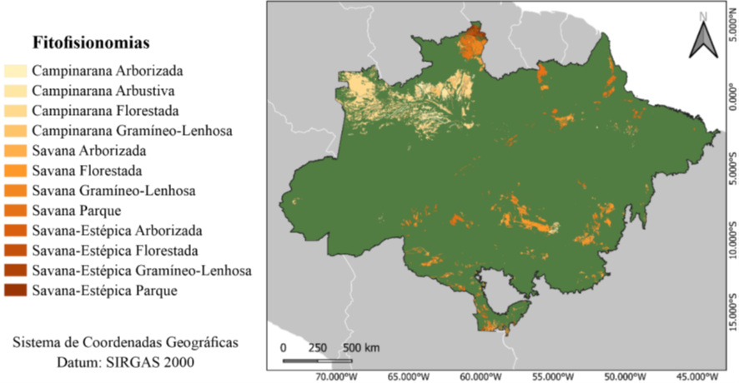
FLORESTA 4.0 E BIOECONOMIA NA AMAZÔNIA
Organização: Programa de Pós Graduação em Ciência, Tecnologia e Inovação Florestal
SIMPÓSIO DE ENGENHARIA FLORESTAL DO OESTE DO PARÁ
TÍTULO DO TRABALHO
Autor¹, Autor², Autor³ (máximo 10)
Instituição¹, Instituição², Instituição³, etc.
*e-mail
INTRODUÇÃO
OBJETIVO
METODOLOGIA
RESULTADOS
CONCLUSÕES
Podem ser organizadas em forma de itens. Por exemplo:
Os resultados obtidos neste estudo reforçam a importância do planejamento adequado para o manejo sustentável dos recursos naturais, evidenciando que a integração de técnicas de geoprocessamento contribui significativamente para a identificação de áreas prioritárias para conservação.
AGRADECIMENTOS
(Item opcional. Se não houver agradecimentos o tópico deve ser suprimido)
Tabela 1. Proporção das classes de uso e ocupação da terra na área do estudo
Fonte: da Silva et al. (2025).
Figura 2. Distribuição das fitofisionomias amazônicas influenciadas pelo fogo.
Fonte: Ramalho et al. (2024).
.
REFERÊNCIAS
CORDEIRO RAMALHO, A. H.; FIEDLER, N. C.; MACHADO DIAS, H.; MACHADO DE OLIVEIRA PELUZIO, T.; ROSA DOS SANTOS, A.; MOURA FONSECA LUCAS, F. Compreendendo a ação do fogo nos ecossistemas brasileiros. Biodiversidade Brasileira, v. 14, p. 8–25, 2024.SILVA, G. M. A.; FIEDLER, N. C.; SILVA, E. C.; RAMALHO, A. H. C. Ocupação da terra e diagnóstico de degradação no sul do Espírito Santo. Agropecuária Científica no Semiárido, v. 16, p. 45–51, 2020.INSTITUTO DE PESQUISAS JARDIM BOTÂNICO DO BRASIL. Portal Flora Brasil. Disponível em: http://www.florabrasil.org/. Acesso em: 10 mar. 2025.BRASIL. Lei nº 12.651, de 25 de maio de 2012. Dispõe sobre a proteção da vegetação nativa; alter e revoga dispositivos legais anteriores. Diário Oficial da União, Brasília, DF, 25 maio 2012. Disponível em: http://www.planalto.gov.br/ccivil_03/_Ato2011-2014/2012/Lei/L12651.htm. Acesso em: 10 mar. 2025.ASSOCIAÇÃO BRASILEIRA DE NORMAS TÉCNICAS. NBR 6023: informação e documentação — referências: elaboração. Rio de Janeiro, 2018.
Notes:
1
1

